Slide 1
openKONSEQUENZ
Kick-Off am 4. Februar 2015
Peter Herdt, Frank Rose, Michael Müller, Gerhard Regenbogen, Matthias Rohr, Hans-Peter Hamann, Stefan Brockmann, Jan Krüger

Slide 2
Agenda
10:00 – 10:15 Uhr: Begrüßung und Vorstellung der Teilnehmer (Herr Herdt)
10:15 – 11:00 Uhr: Committees, Arbeitspakete und Rollen in der Pilotphase (Herr Herdt)
11:00 – 12:00 Uhr: Vorgehen und Methodik - beispielhaft an openMDM (Herr Helming und Herr Müller)
12:00 – 12:30 Uhr: Mittagessen
12:30 – 16:00 Uhr: Vorstellung des Pilotprojekts durch die BTC AG (Herr Krüger und Herr Rohr)
        Vorstellung Projektteam BTC
        Status und aktuelle Aktivitäten
        Vorgehen: Lean, Agile & Scrum
        Zeitplan
        Projektinhalte (Product Backlog)
        Statusberichte
        Abnahme (Vorgehen, Testdrehbücher, etc.)

Slide 3
Teilnehmer
Fabian Dreykorn N-ERGIE
Frank Rose NETRION
Gerhard Pfahler N-ERGIE
Hans-Peter Hamann BTC
Jan Krueger BTC
Jonas Helming EclipseSource München GmbH
Kai Schmidt e-netz-suedhessen
Kuhla, Julia ITEC
Legner, Thomas MDN
Matthias Rohr BTC
Peter Herdt MDN
Ralph Mueller Eclipse Foundation
Stefan Brockmann BTC
Wolfgang Steffl e-netz-suedhessen

Slide 4
openKONSEQUENZ: Pilotphase und Pilotprojekt
Organisation der Working Group
Entscheider
Reinhard Kalisch, e-netz
Gerald Höfer, MDN
Eric Jennes, NETRION
Andreas Kühnl, Netz Leipzig
Projektkoordination
Steering Committee
ext. Dienstleister
Liane Nickel NETRION
Peter Herdt, MDN
Gerhard Regenbogen, e-netz
Frank Rose, NETRION
Michael Müller, Netz Leipzig
Klaus-Dieter Henke
Consulectra
Project Planning
Committee
Architecture
Committee
Quality
Committee
Thomas Legner, MDN
Wolfgang Steffl, e-netz
Gordon Pickford, NETRION
Roland Sichting Netz Leipzig
NN, EWR
Peter Herdt, MDN
Kai Schmidt, e-netz
Thomas Behrendt, NETRION
NN Netz Leipzig
Jan Krüger, BTC
Weitere Gastunternehmen
Peter Herdt, MDN
Kai Schmidt, e-netz
Thomas Behrendt NETRION
NN Netz Leipzig
Jan Krüger, BTC
Weitere Gastunternehmen

Slide 5
openKONSEQUENZ: Pilotphase und Pilotprojekt
Projektstrukturplan
openKONSEQUENZ Pilotphase und Pilotprojekt
AP S3
Öffentlich-keitsarbeit
Project Planning Committee
AP P1
Pilotprojekt (Product Owner)
Quality Committee
AP S4
Förderung
AP Q1
Refernz-plattform
AP Q2
Ergonomie + GUI
Steering Committee
AP S2
Workshop vor- bereiten
Architecture Committee
AP S5
Finanzier-ungs-modell
AP S7
Budget Bestellung Buch-haltung
AP A1
IT-Sicherheit
AP S6
Juristische Fragen
AP S1
Strategie
e-netz
Regenbogen
MDN
Herdt
NETRION
Rose
Fr. Nickel
Netz Leipzig
M. Müller
e-netz
Regenbogen
MDN
Herdt
NETRION
Rose
Netz Leipzig
M. Müller
Extern
Henke
e-netz
MDN
Herdt
NETRION
Rose
Netz Leipzig
M. Müller
MDN
Herdt
Extern
OFFIS
e-netz
Regenbogen
Steffl
MDN
Herdt
NETRION
Rose
Netz Leipzig
M. Müller
e-netz
Vrecl
MDN
Dreykorn
NETRION
Hecker
Netz Leipzig
Kumara-singham
MDN
Herdt
e-netz
Steffl
MDN
Legner
NETRION
Aichele
EWR
(Fuhrmann)
BTC
Krüger
e-netz
K. Schmidt
MDN
Herdt
NETRION
Aichele
Netz Leipzig
e-netz
K. Schmidt
Steffl
MDN
Herdt
NETRION
Pickford
Netz Leipzig
Findeisen
e-netz
K. Schmidt
MDN
Herdt
NETRION
Aichele
Netz Leipzig
Heueis

Slide 6
Termine, Festlegungen, offene Punkte
Feststehende Termine:
23. Februar 2015 10:00 – 12:00 Uhr: TelKo zur Vorbereitung des A+Q Committee (Herdt)
4. März 2015 10:00 – 16:00 Uhr: Treffen A+Q Committees in Darmstadt (K. Schmidt)
Festzulegende Termine:
Für Vorbereitung des Product Backlog - KW 7 – Darmstadt – Legner, Steffel, Pickford
Für die Erstellung Product Backlog und CIM / Daten Themen - KW 8 – Hamburg – BTC, Legner, Steffl, Pickford, Geist
Das Arbeitspaket Q2 muss kurzfristig mit der Erstellung eines Guide Style beginnen
Das Steering Committee muss die Frage klären: Wer bildet den Lenkungskreis für das Pilotprojekt?
Das Steering Committee legt am 6.2.15 fest: Lenkungskreis für das Pilotprojekt ist das Steering Committee (vgl. Protokoll vom 6.2.15)
Für das Pilotprojekt soll das Scrum Team tägliche Sitzungen vorsehen (ca. 15 Minuten)
Das Pilotprojekt erhält den Namen „openK Platform“

Slide 7
openK platform: Architektur- & Implementierungsprojekt
Projektteam & Projektorganisation
Lenkungsausschuss
BTC:
Peter Hamann, Karsten Meister / Helmut Lorek
openKONSEQUENZ:
N.N.
Projektteam
Projektleitung
& Anforderungen
Heike Lüschen
Entwicklung
Stefan Brockmann
Architektur & Entwicklung
Jan Krüger
CIM-Spezialist
Michael Gründler
Anforderungsmanager
Entwicklung: Java, Web-Technologien & Service Bus
Entwicklung: Java, Web-Technologien & Service Bus
CIM
Last- und Einspeisemanagement
Last- und Einspeisemanagement
QS Entwicklung
Architektur
Konfigurations- u. Buildmanager
Eclipse Project Lead & Committer
Netzleittechnik
Netzleittechnik
Testmanager & QS
Eclipse Committer
Eclipse Architektur- und QS-Board
Projektplanung
Matthias Rohr MAM
Unterstützung Anforderungen
u. fachliche Konzeption

Slide 8
Scrum: Begriffe und Rollen
Hr. Legner (MDN)
Verantwortlich für die
Konsolidierung der Anforderungen
Product Owner
    Definition der Anforderungen
    Product Backlog ~ Anforderungsliste des Gesamtprojekts
Sprints
    Entwicklungsiteration ~ Fokus der nächsten Iteration, feiner ausgeplant
    Das Team erstellt die Sprint Planung und definiert das
    Sprint Backlog ~ Fokus der nächsten Iteration, feiner ausgeplant
Daily Scrum
    Das Team trifft sich täglich per Telefon/Kamera.
    Jedes Team Mitglied beantwortet die folgenden Fragen:
    - An welchen Themen habe ich seit dem letzten Daily Scrum gearbeitet?
    - An welchen Themen werde ich bis zum nächsten Daily Scrum arbeiten?
    - Welche Blocker behindern meine Arbeit?
Scrum Master
    - keeps the project rolling!
    - Demo der ausgelieferten Software
    - Sprint Review und Retrospektive
Self-organized Team
Jan Krüger (BTC)

Slide 9
Zeitplan in Abstimmung
Vorbereitung durch
Product Owner
Teilnehmer:
Product Owner, Scrum Master
& Team-Mitglieder
Sprintdauer 4 Wochen
Sprint Planung vor jedem Sprint
Retrospektive nach jedem Sprint
Vorbereitung durch Scrum Master
Teilnehmer:
Scrum Master &
Team-Mitglieder,
Product Owner optional
Sprint Planung: 10. 02. 2015
Kick-Off 04. 02. 2015
1. Deployment
Umgebung Konsortium
Retrospektive
~ Juli 2015
Abnahme
Umgebung
Konsortium
Projekt Setup
Sprint 1
Sprint 2
Sprint 3
…
Sprint n

Slide 10
Vorschlag: Inhalte Sprint 1 (Sprint 1 Backlog)
Analyse Workshop
    Abstimmung der fachlichen Anforderungen (Eisman u. Netzzustand)
    Erstellung bzw. Verfeinerung Product Backlog
    Anforderungen CIM
  Abstimmung technische Komponenten
    Application Server, ESB, Datenbank, etc.
  Aufsetzen Entwicklungsumgebung
    lokale Implementierung
    Dokumentation
  Implementierung Durchstich lokale Entwicklungsumgebung
    „Zusammenfügen der Architektur“
    Implementierung über alle Komponenten der Architektur

Slide 11
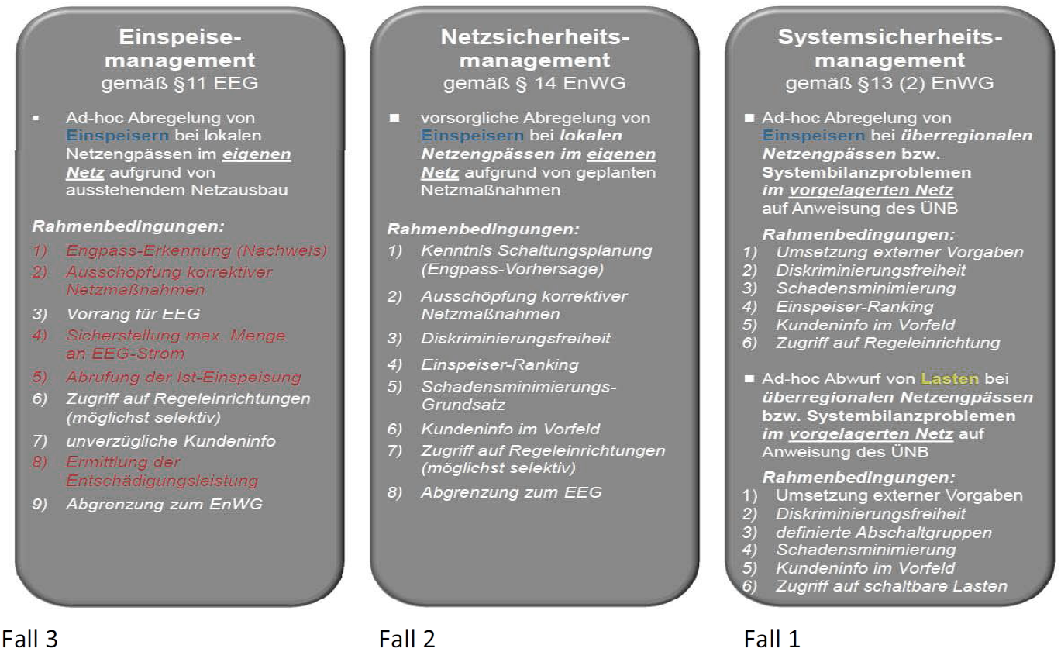
Funktionsumfang - Fachliche Einordnung
Erster Funktion
„Eisman-SSM“
"Fallunterscheidung für Handlungsanweisungen bei einem Netzengpass" (Quelle: Ausschreibungsdokument openKONSEQUENZ Nr. 01)

Slide 12
Wichtigste Quellen für regulatorischen Rahmen
EEG 2014
  Vorrang für EEG-Strom-Abnahme, unverzügliche Netzausbaupflicht, Absenkung zur Vermeidung von Engpässen, Ankündigung, Informieren von Betroffenen, Nachweispflicht, Entschädigungspflichten
EnWG
  §13 Systemverantwortung u. §14
BNetzA, Leitfaden zum EEG-Einspeisemanagement
  Abschaltrangfolge, Berechnung von Entschädigungszahlungen und Auswirkungen auf die Netzentgelte,“ Version 2.1 & Version 1.0

Slide 13
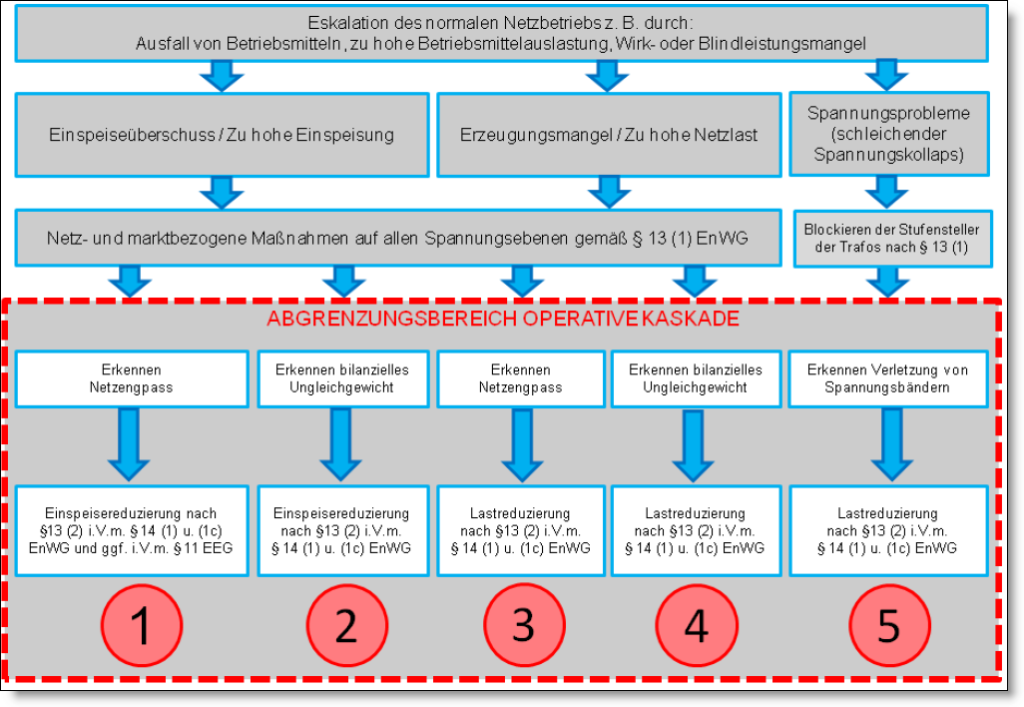
Maßnahmen/Ursachen. Quelle: BDEW und VKU, 12.10.2012, „Praxis-Leitfaden für unterstützende Maßnahmen von Stromnetzbetreibern“ (Kontext BDEW-Kaskade)
Quelle: 12.10.2012, BDEW und VKU, http://www.bdew.de/internet.nsf/id/20121012-bdew-vku-leitfaden-praxis-leitfaden-fuer-unterstuetzende-massnahmen-von-stromnetzbetreiber/$file/20121012_BDEW-VKU%20Praxis-Leitfaden_fuer_unterstuetzende_Ma%C3%9Fnahmen_von_Stromnetzbetreibern.pdf

Slide 14
Umfang der 1. Entwicklungsstufe
(blau eingefärbt = Teil der 1. Entw.stufe)
Mögliche
Ausbaustufen
Legende
Ausbau /
Weitere Stufen
…
1. Ausbaustufe
Erweiterung für
NSM = „Fall 2“
…
…
Geoschematische
Visualisierung
Adapter
Schaltplanung
Erweiterung für
EEG-Eisman = „Fall 3“
Netzzustandsbild 2
Bereit für Lastman., NSM „Fall 2“ und EEG-Eisman „Fall 3“
Adapter DMS & SCADA
Adapter GIS
(z.B. GML2CIM)
Eisman-SSM GUI
Adapter BDH
(z.B. für SAP)
TreeView GUI
Weitere Funktionen
in Ausbaustufen auf
openKONSEQUENZ-
Plattform
Eisman-SSM-APP
für EnWG §13(2)
„Fall 1“
Netzzustandsbild 1
für EnWG §13(2) „Fall 1“
Cache DB (Stufe 1)
CIM ESB
(Stufe 1)
CIM-Schnittstellenschema
CIM-Schnittstellenschema
Eisman-App
Netzzustandsbild-App
Integration & Adapter

Slide 15
Eisman-SSM-App (für Fall 1 Systemsicherheitsmanagement)
Wesentlichste Use Cases:
  Teilautomatische Schaltvorschlagserstellung zu Absenkvorgabe erzeugen, bearbeiten u. freigeben im Einspeisemanagement unter Berücksichtigung Vorgaben u. Gesetze
  Bereitstellung von aktuellen u. historischen Vorgängen/Maßnahmen
Weitere Details:
  Abschaltvorschlagbestimmung aufgrund rechtlicher Anforderungen und Konfiguration
  Verwaltung Entitäten in Datenbank und Bereitstellung an Schnittstellen (Gui u. Abfrage)
  Teilautomatisierte Vorschläge für Nachregeln und Rücknahme
  Import von Anlagenstammdaten
  Abfrage von relevanten Topologie-Informationen, Ist-Messwerten, errechnete Werte aus Netzzustandsbild (Ausbaustufe für SSM) für Abschaltvorschlagserstellung
  Bereitstellung Schaltempfehlung (für anderes System oder Kundeninfo-Email)
  Umfassendes Logging zur Dokumentationspflicht
  Daten für die Email-Kundeninformation erzeugen und weitergeben

Slide 16
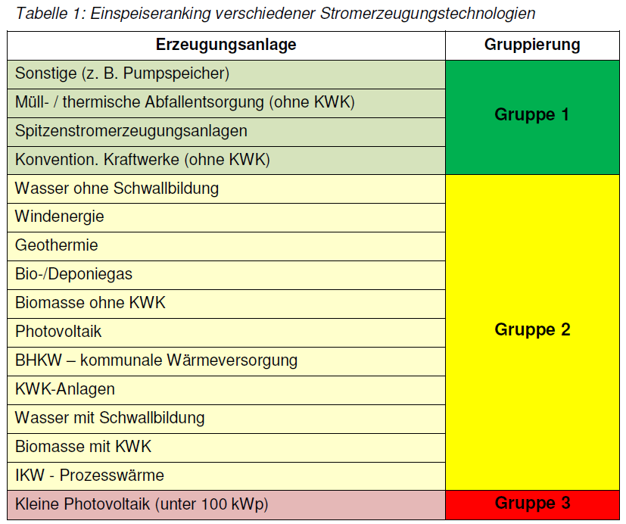
Welche Anlage wird bei einem Engpass abgeschaltet? (Ausgewählte Aspekte)
Elektrische Zusammenhänge
  Zusammenhang mit Engpass, derzeitige u. künftige Einspeisung
Zunächst konventionelle Kraftwerke (bis zu gewissen Untergrenzen), dann erst die EEG-Anlagen
Gruppenreihenfolge gemäß BDEW/VKU-Abbildung
Diskriminierungsfreie Auswahl
  Häufigkeit, Umfang, Dauer bisheriger Absenkungen,…
Varianzen in Bezug auf Vorgangstyp (z.B. bzgl. Diskriminierungsfreiheit) theoretisch möglich

Slide 17
Eisman-SSM-GUI
Wesentliche Use Cases ➔ genau wie bei Eisman-App:
    Insb. Benutzungsoberfläche für Erstellen, Bearbeiten und Sichten von Vorgängen und Maßnahmen
Weitere Details:
    Moderne Web-Oberflächen, die von mehreren Benutzern gleichzeitig genutzt werden können
    Dialoge zur Bedienung und Überwachung der Eisman-App (insb. tabellarisch)
    Einfärbung z.B. von Absenkstufen in Vorschlag
    Authentifizierung mit Spezialmodul OAuth2
    Oberflächenmanagement über leichtgewichtiges Portalkonzept
    (auf Basis von Open Source)

Slide 18
Netzzustandsbild 1 (Minimalfunktionen für Eisman-SSM)
Wesentliche Use Cases:
    Einspeiser integriert in aktueller Netztopologie und Zustand bereitstellen
    Ist-Werte zu Einspeisern bereitstellen/vorhalten bzw. errechnen/herleiten
    Ggf. zukünftig zentrales Netzlaufzeitmodell für mehrere Apps (-> Arch.)
Enthält in dieser Stufe nur den (kleinen) für SSM notwenigen Anteil
    (insb. keine Verbraucher-Lasten, keine Identifikation von Überlastungen)
Noch einige Architekturfragestellungen im Detail zu klären:
    Abgrenzung Eisman-App bzgl. Anlagenstammdatenimport, Daten-aktualität, reines Informationsmodell oder auch ein Simulationsmodell

Slide 19
Netzzustandsbild 1 GUI (TreeView)
  Baumbasierte Visualisierung der im "Netzzustandsbild 1" enthaltenen Informationen als Web-Oberfläche
  In Stufe 1: Daten über Einspeiser, deren gemessene oder ermittelte Ist-Werte, sowie die Verortung der Einspeiser in der Netztopologie (Umspannwerk, Ortsnetzstation, keine Leitungen)
  Konfiguration von Aspekten des Netzzustandsbild 1
  Authentifizierung

Slide 20
CIM Schnittstellenschema
Wesentliche Rolle:
  Offene (i.S.v. nachvollziehbar, maschineninterpretierbar) Schnittstellen zur Kommunikation zwischen „Apps“ und anderen Systemen (via ESB)
  Alle Schnittstellen der Apps zum ESB werden CIM als „Sprache“ (semantisches Datenmodell) einsetzen
Schnittstellen gemäß IEC CIM Standard um
  Vielfalt zu ermöglichen: Herstellerübergreifbar verständliche Sprache
  Missverständnisse vermeiden (übliche Kosten- und Fehlerquelle!)
  Zunächst keine CIM-Adapter zu konkreten Quellsystemen (z.B. GIS, SAP, NLS, BDH, …) ➔ sondern zunächst systemunabhängig

Slide 21
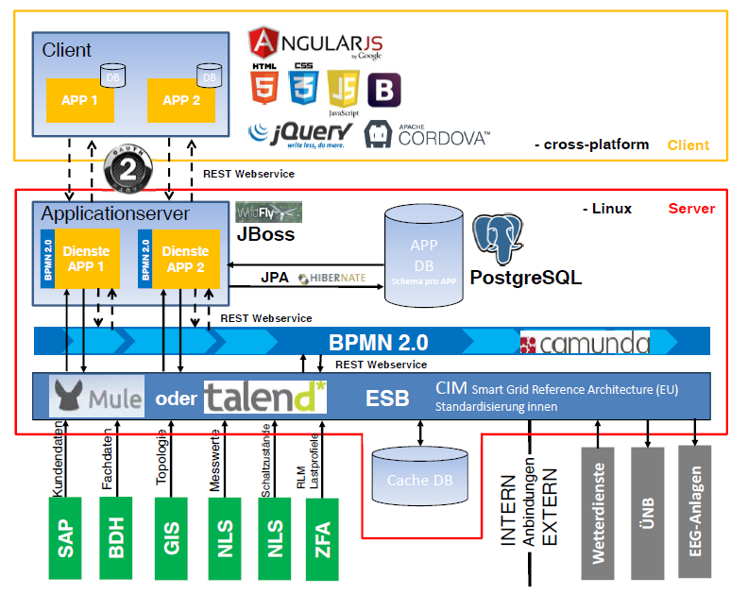
CIM veranschaulicht im openKONSEQUENZ-Bild
Jetziger Auftrag bzgl. CIM:
Apps kommunizieren mit ESB via CIM Schnittstellen
ESB stellt (systemunspezifische) CIM Schnittstellen bereit.
Integration:
Quellsysteme könnte CIM unterstützen oder es werden Adapter zu existierenden Schnittstellen genutzt.
Kick-Off OpenKonsequenz, Jan Krüger, 4.2.2015

